Slide 1
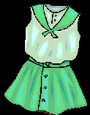
Jak cię widzą, tak cię piszą.

Slide 2
Savoir-vivre – dobre maniery, konwenans towarzyski, znajomość obowiązujących zwyczajów , form towarzyskich i reguł grzeczności obowiązujących w danej grupie.
Zasady savoir-vivre'u dotyczą przede wszystkim kilku
głównych dziedzin życia:
- nakrywania, podawania do stołu i jedzenia oraz picia,
- wyglądu, prezencji (np. postawy, higieny) i właściwego ubioru
- form towarzyskich (np. w miejscu pracy, w rodzinie, na przyjęciach),
- zachowania się w szczególnych sytuacjach.

Slide 3
Kultura dnia codziennego

Slide 4
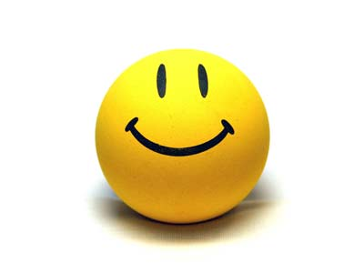
Uśmiech
Uśmiech uśmiechowi nie równy. Potrafi z jednej strony komplikować kontakty gdy jest fałszywy, a z drugiej budować dobrą atmosferę serdecznością i ciepłem.

Slide 5
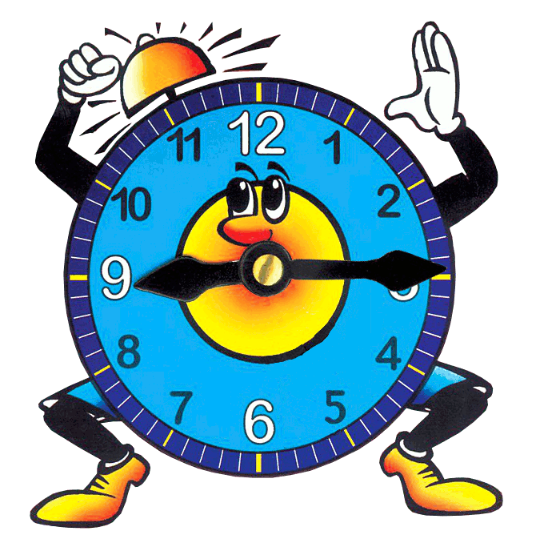
Punktualność
Zapewnia porządek w naszym życiu i ułatwia wzajemne kontakty.

Slide 6
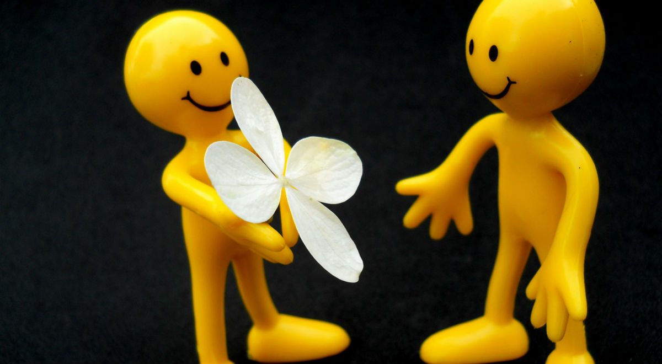
Uprzejmość
Trzy magiczne słowa: proszę, dziękuję, przepraszam
Łagodny ton
Uważne słuchanie

Slide 7
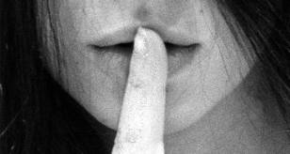
Dyskrecja
Człowiek dyskretny czuje czego nie należy widzieć lub słyszeć i powtarzać innym

Slide 8
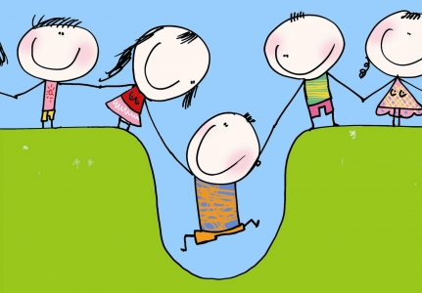
Życzliwość
Życzliwość to bardzo dobra cecha. Jest niezbędnym elementem w układaniu dobrych stosunków międzyludzkich.

Slide 9
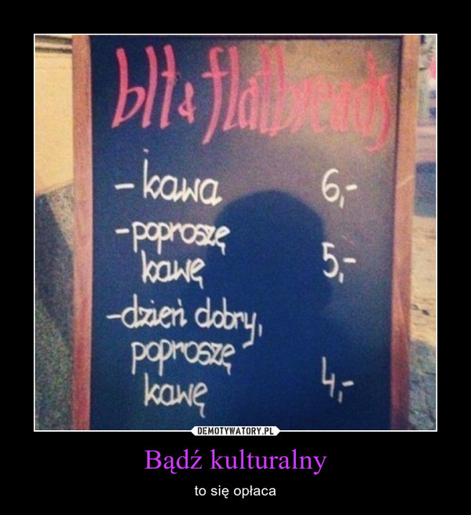
Bądź kulturalny

Slide 10
Postawa podczas jedzenia
Prawidłowa postawa przy stole jest również bardzo istotna. Pamiętajmy przede wszystkim, by siedzieć prosto. Nogi powinny być ustawione na podłodze równoległe do siebie. Nie krzyżujemy ich, nie zakładamy jednej na drugą, ani nie zaplatamy wokół nóg krzesła. Stopy powinny spoczywać spokojnie. Nie opieramy łokci na stole, a także nie podpieramy się. Nie pochylamy się nad talerzem. Ręce trzymamy na stole, nie pod nim. Jeśli akurat nie jemy lewą ręką, to kładziemy ją na krawędzi stołu na wysokości nadgarstka . W krześle należy rozsiąść się dość wygodnie i wykorzystać to, że mamy oparcie dla pleców.

Slide 11
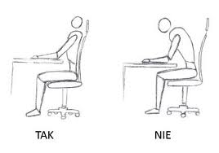

Slide 12
Czego nie robimy przy stole?
Należy w tym miejscu pamiętać o kilku podstawowych zasadach. ♦ nie mówimy z pełnymi ustami ♦ nie wycieramy talerza chlebem ♦ nie korzystamy z telefonu komórkowego ♦ nie mówimy szeptem ♦ nie zapełniamy całej jamy ustnej jedzeniem ♦ nie rozpieramy się łokciami, ani nie unosimy ich wysoko ponad stołem ♦ nie rozpoczynamy jedzenia, dopóki wszystkim nie podano jeszcze dania ♦ nie pochylamy się nad talerzem ♦ nie siorbiemy ♦ nie mlaskamy ♦ nie żujemy gumy ♦ nie czyścimy paznokci ♦ nie wydmuchujemy głośno nosa

Slide 13
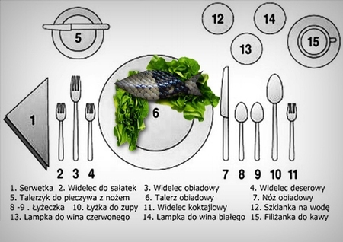
Prawidłowe ułożenie sztućców

Slide 14
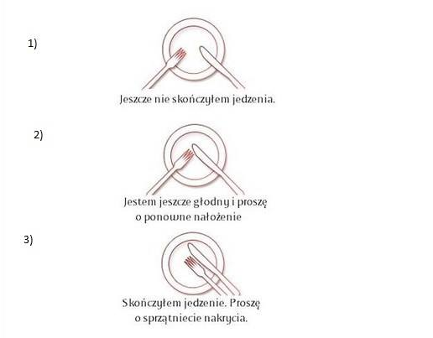
O czym informuje nas ułożenie sztućców.

Slide 15
Pierwsze wrażenie
Uścisk dłoni ma ogromny wpływ na pierwsze wrażenie na twój temat. Podanie ręki jest istotnym symbolem przyjaźni, otwartości i zaufania i jest najważniejszą częścią w procesie nawiązywania nowej znajomości. Naprawdę nie można nie doceniać znaczenia uścisku dłoni. Jeśli nie umiesz poprawnie podać ręki, nie masz szans na dobrą pracę.

Slide 16
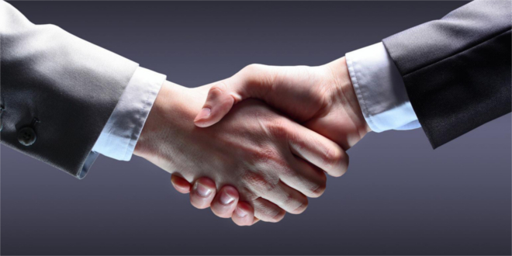

Slide 17
Siła uścisku
Jest elementem, w przypadku którego mężczyźni mają skłonność do przesady. Chcąc podkreślić swoją silną pozycję, mężczyźni często ściskają dłoń za mocno, co niestety jest synonimem desperackiej próby zrobienia wrażenia. Uścisk powinien być zdecydowany, ale nie na tyle mocny, by miażdżyć dłoń rozmówcy. Zawsze należy dobrać siłę uścisku do konkretnego człowieka, np. jeśli podajesz rękę osobie starszej – rozluźnij uścisk. Pamiętaj też, żeby twój uścisk nie był zbyt słaby i wiotki.

Slide 18
Przekleństwa i wulgaryzmy. Ich używanie jest szkodliwe!
Czy wiedziałeś, że wulgaryzmy i przekleństwa to nie to samo? Przekleństw używamy wtedy, gdy komuś bardzo źle życzymy. Wynika więc z tego, że przekleństwo wcale nie musi być wulgarne. Ludzie, którzy używają wulgaryzmów często próbują zarzucić ten zwyczaj. Chcemy przestać przeklinać, bo czujemy, że nie powinno się tego robić. Tak naprawdę nie wiemy, dlaczego nie powinniśmy przeklinać i jakie negatywne skutki ma używanie wulgaryzmów. Eksplozja wulgaryzmu może i przynosi chwilową ulgę, ale trzeba pamiętać o tym, że po takim wybuchu niebo spowite jest chmurą dymu, a promienie słoneczne nie docierają do ziemi.

Slide 19
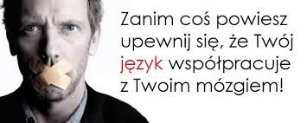

Slide 20
Zasady korzystania z Internetu i telefonu komórkowego.

Slide 21
Netykieta

Slide 22
Wśród objawów uzależnienia od telefonu komórkowego najczęściej spotkamy:
Przywiązywanie dużej wagi do posiadania telefonu komórkowego.
Problem z rozstaniem się z “komórką”.
W codziennej komunikacji z innymi, telefon komórkowy staje się najważniejszym narzędziem .
Odczucie głębokiego dyskomfortu w przypadku braku naładowanego telefonu komórkowego, często przejawiającego się złym nastrojem, niepokojem, czasem nawet atakami paniki.
Używanie telefonu nie jest kierowane koniecznością, lecz czynnikami natury społecznej i emocjonalnej.
Telefon staje się pośrednikiem w kontaktach z innymi.
Używanie telefonu komórkowego w celu sprawowania nieustającej kontroli nad obiektem uczuć.

Slide 23
Skutki uzależnienia od telefonu
Osoby uzależnione od telefonu komórkowego odcinają się stopniowo od świata zewnętrznego i spędzają więcej czasu samotnie. Próbując złagodzić poczucie samotności(do której sami się doprowadzili), spędzają całe godziny korzystając z telefonu. Może to doprowadzić do spaczenia ekspresji emocji w komunikacji werbalnej, a nawet patologicznego pojęcia rozrywki

Slide 24
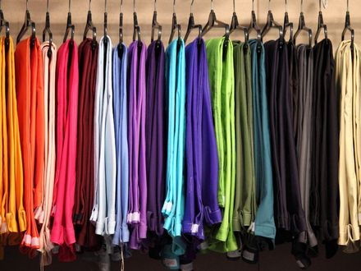
Zasady właściwego ubioru
Ubiór mówi za nas zanim naprawdę zdążymy się odezwać. Jest oznaką poszanowania godności własnej i innych.

Slide 25
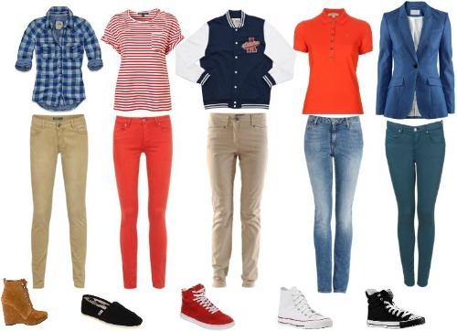
Jak się ubierać
Ubrania powinny być czyste i wyprasowane,
Nie sugerujemy się wyłącznie modą,
Dobieramy ubiór do okazji,
Dodatki powinny
być dobrane
odpowiednio do
stroju i okazji.

Slide 26
Moda a Elegancja
Moda - w potocznym rozumieniu oznacza potrzebę naśladowania innych, najczęściej jest widoczna w ubiorze.
Elegancja- to „dobry” , wyszukany smak w ubiorze, wytworność w zachowaniu się, wykwintność jakichś przedmiotów.

Slide 27
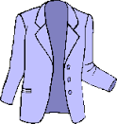
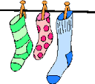
Moda na przestrzeni lat

Slide 28
Lata 20 moda męska
Mężczyźni zaczęli ubierać się w klasyczne ciasne marynarki, z podkreślonymi taliami (tzw. Jazzówki)

Slide 29
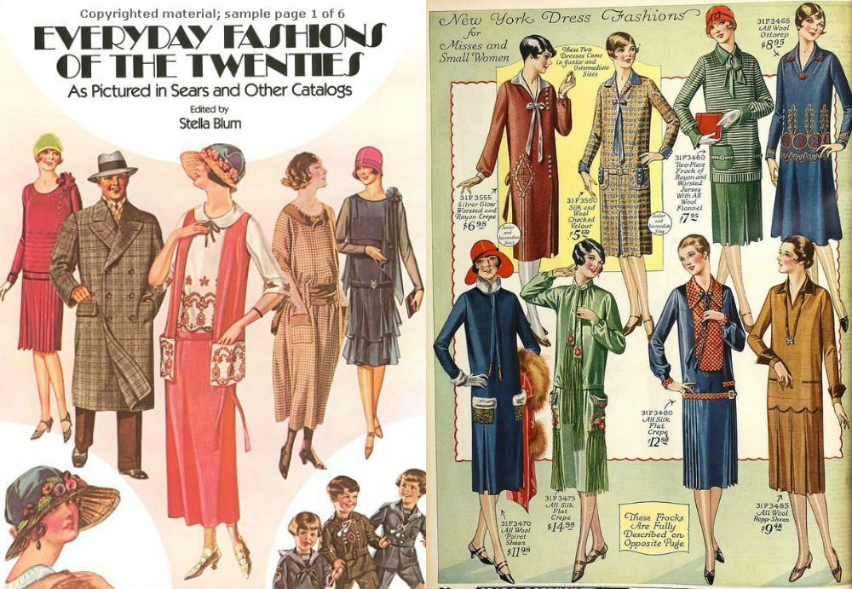
Lata 20 moda damska
Kobiety wyzwoliły się z ubrań krępujących ruchy i niewygodnych. Królowały fasony w kształcie litery H, czyli proste sukienki z nisko osadzonym stanem. O podkreśleniu talii można było zapomnieć.

Slide 30
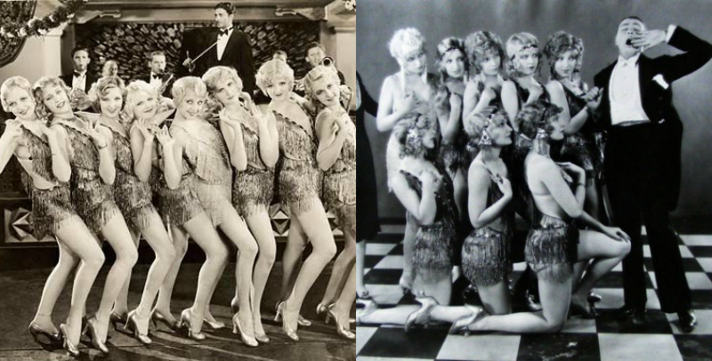
Na wieczorne wyjścia kobiety wybierały krótkie suknie lub sukienki z frędzlami (tzw. flappery), szale z piór, korale, buty na niezbyt wysokim obcasie.

Slide 31
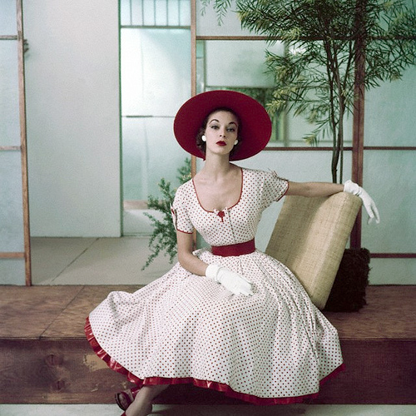
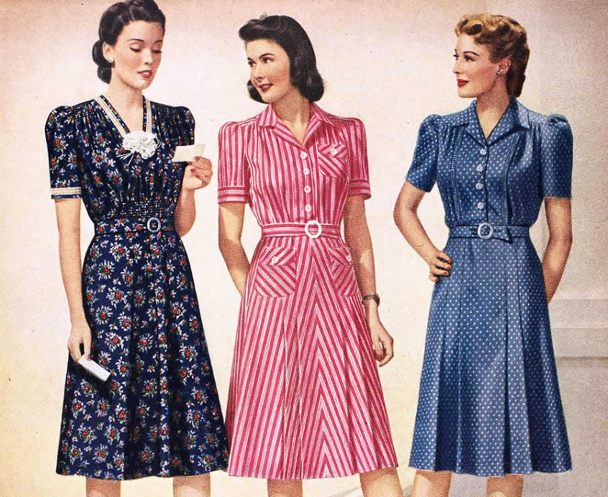
Lata 40
Głównymi trendami w garderobie damskiej były podkreślające talię sukienki. Wciąż nowością były spodnie, jednak kobiety odważały się przełamać stereotyp, że to ubranie jest zarezerwowane dla mężczyzn.
Sukienka w groszki to jeden z wiodących trendów tego okresu.

Slide 32
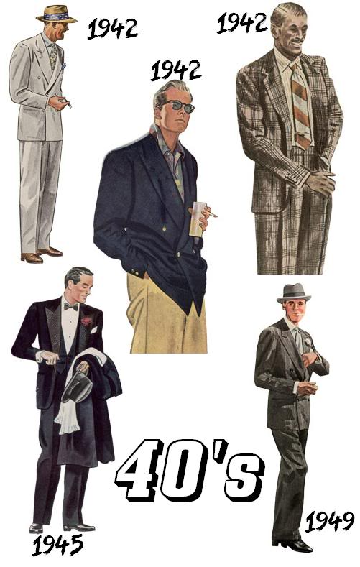
Lata 40
W latach 40. wszystko się zmienia. Pojawiają się jednorzędowe kurtki, mankiety i plisy. Wszystko to staje się normą. Chłopcy wracają z wojny i furorę robi wielkomiejski szyk. Szerokie klapy i kołnierze, garnitury.

Slide 33
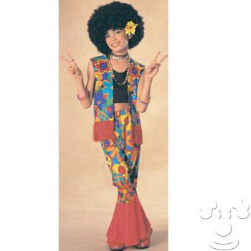
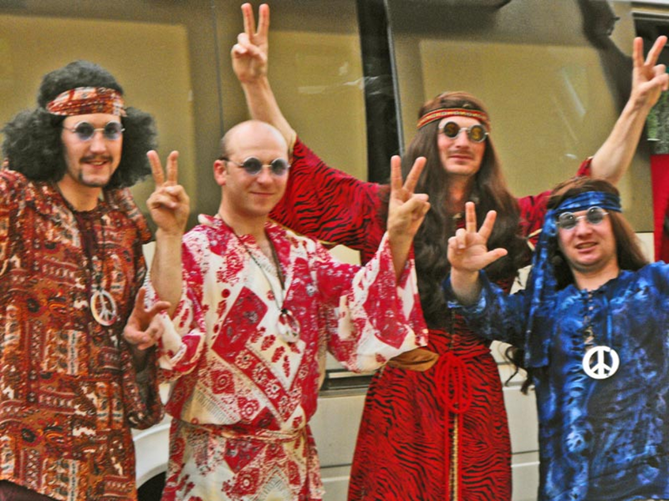
Lata 60- lata hipisowskie
Elementem wyróżniającym Hipisów były kolorowe ubrania, najczęściej z motywami kwiatowymi, do tego koniecznie spodnie dzwony, okulary lenonki oraz etniczne koszule. Były to stroje proste i niedrogie, poprzez ubranie Hipisi wyrażali siebie.

Slide 34
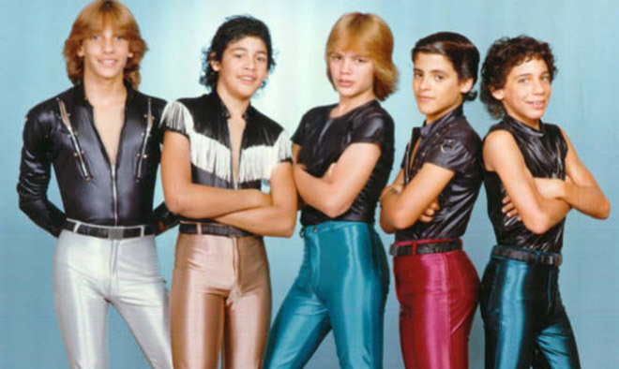
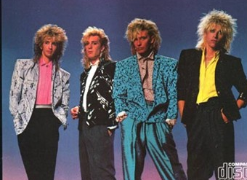
Lata 80
W latach 80. władzę w męskim świecie mody objęły szerokie ramiona oraz szelki. Królowały odważne kolory i graficzne wzory i mimo wszystko szybko zyskały zaufanie wśród mężczyzn.

Slide 35
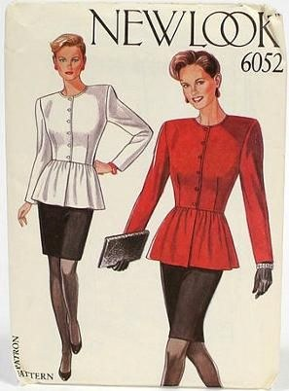
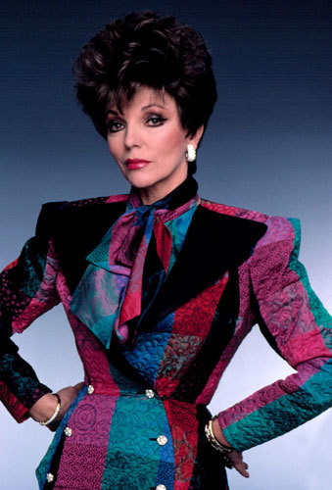
Moda damska- lata 80
Moda lat 80. formowała sylwetkę w kształt odwróconego trójkąta. Noszono jednolite kostiumy, w których marynarki miały poduszki w ramionach, a proporcje równoważono obcisłymi spódnicami.

Slide 36
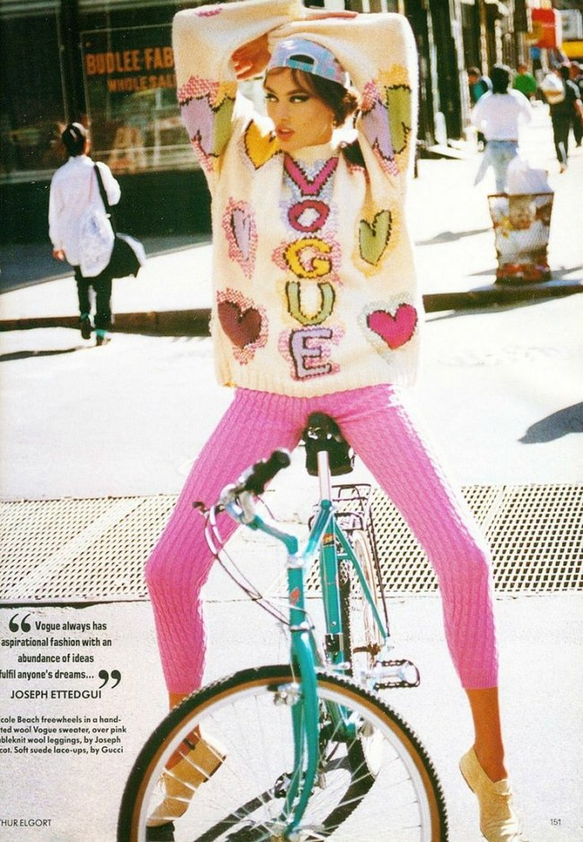
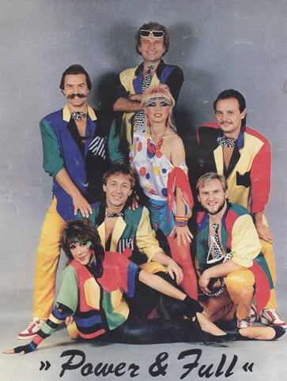
Dziewczyny z sąsiedztwa ubierały się jednak inaczej. Nosiły legginsy i obszerne swetry lub tuniki albo body. Całość dopełniały kolorową, plastikową biżuterią. Sportowe stroje sprawiały wrażenie, jak gdyby ich właścicielki dopiero co opuściły klub fitness, a raczej zajęcia aerobicu, bo to ta forma ćwiczeń w latach 80. była najpopularniejsza.

Slide 37
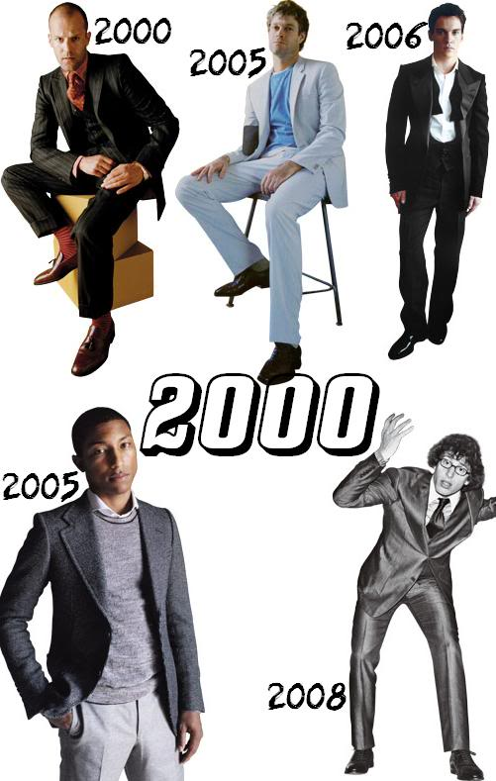
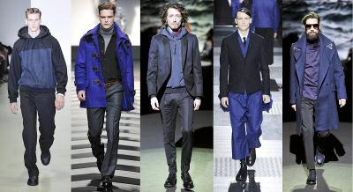
Lata 2-tysięczne
2000 rok to początek ery indywidualności. Już nikt nie chce ubierać się jak każdy. Rozpoczyna się znakomity czas dla panów, którzy eksperymentują z kolorami, wzorami i stylem.

Slide 38
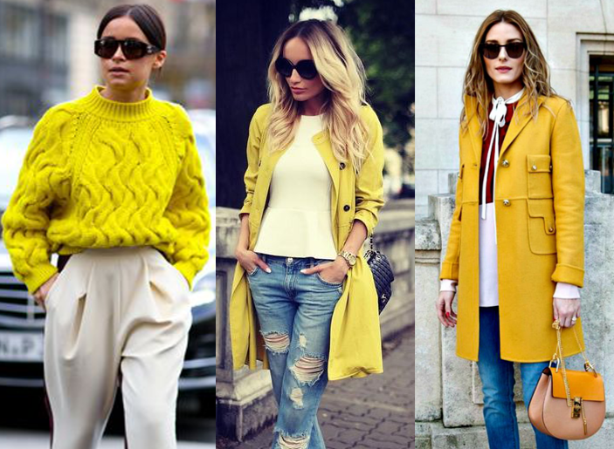
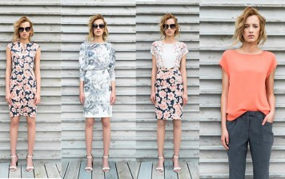
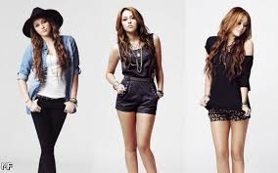
Moda damska lat teraźniejszych
W dzisiejszych czasach każda kobieta ubiera się w swoim własnym stylu, jednak podążając za trendami…

Slide 39
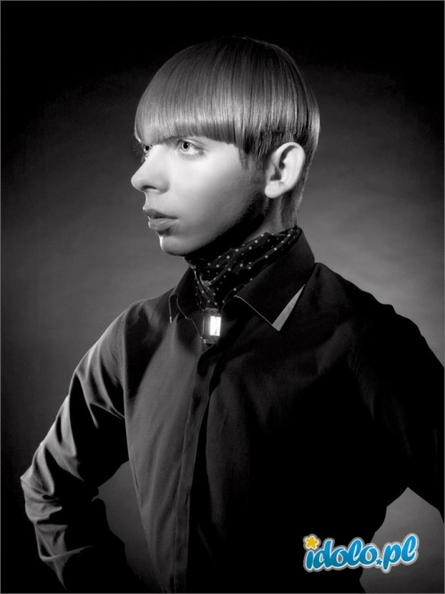
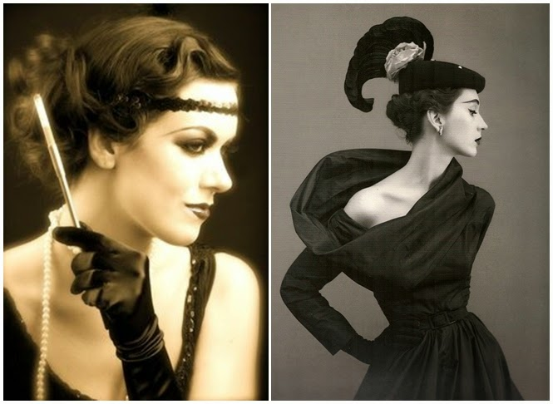
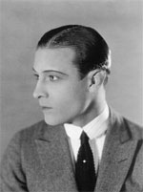
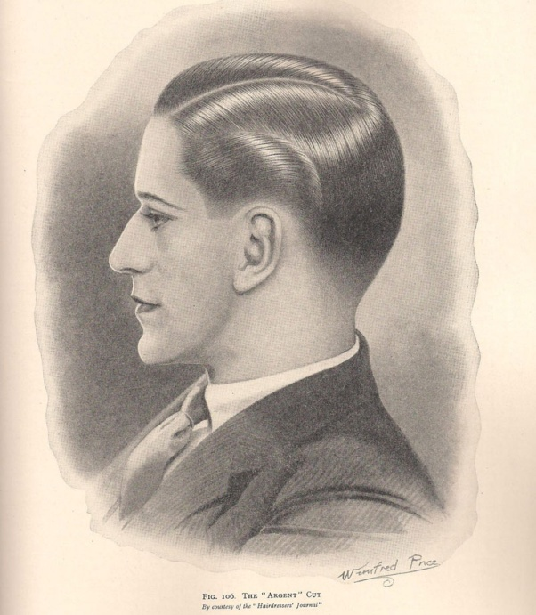
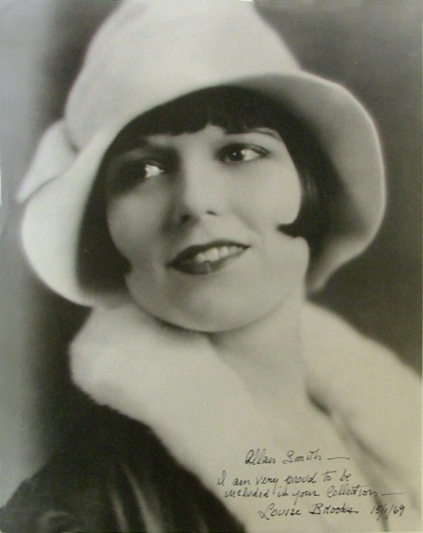
Lata 20 fryzury damskie i męskie

Slide 40
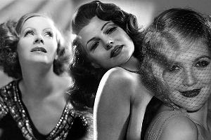
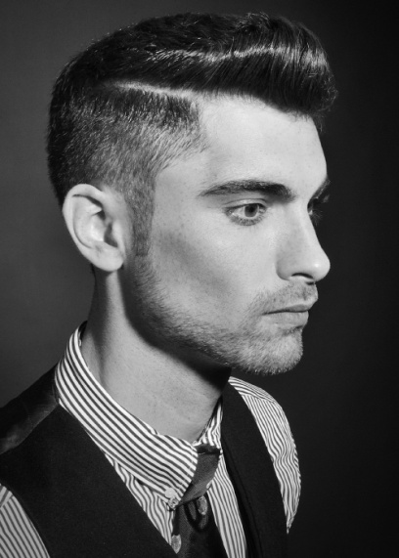
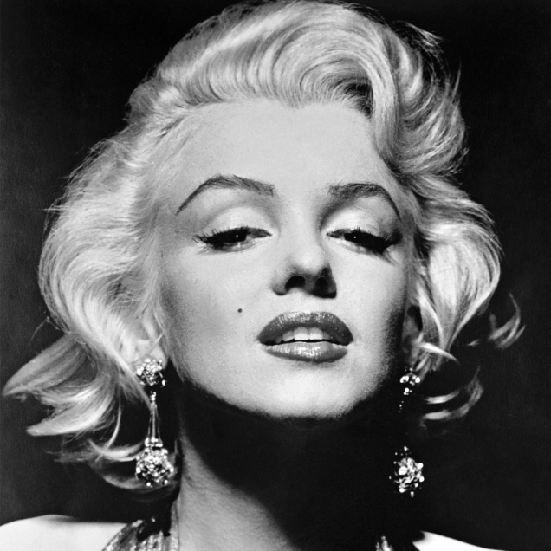
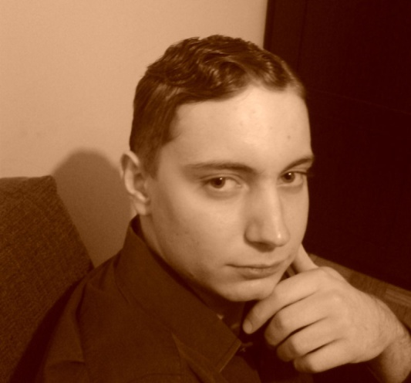
Lata 40 fryzury damskie i męskie

Slide 41
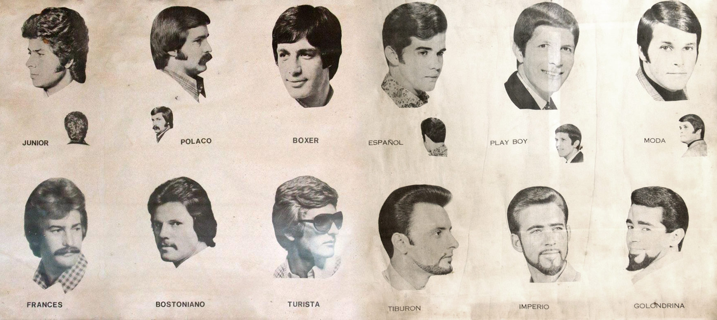
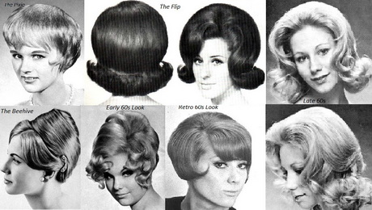
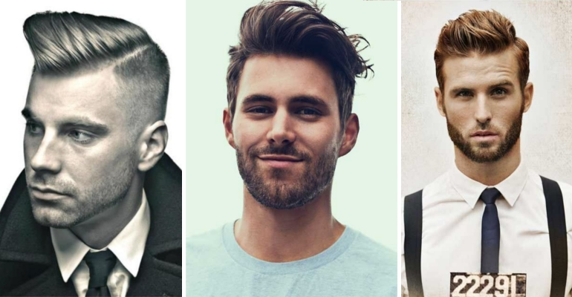
Lata 60 fryzury damskie i męskie
Gg

Slide 42
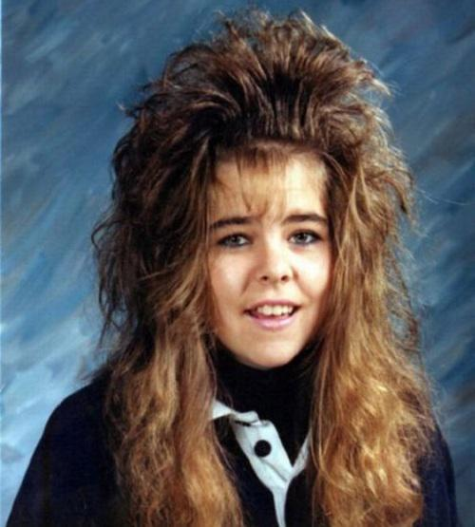
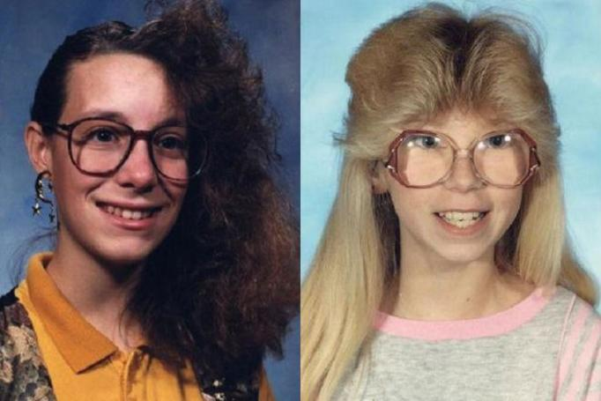
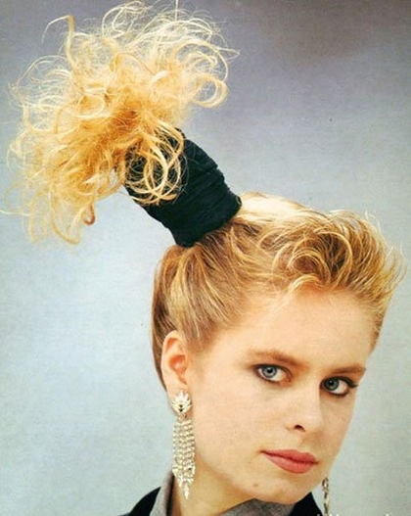
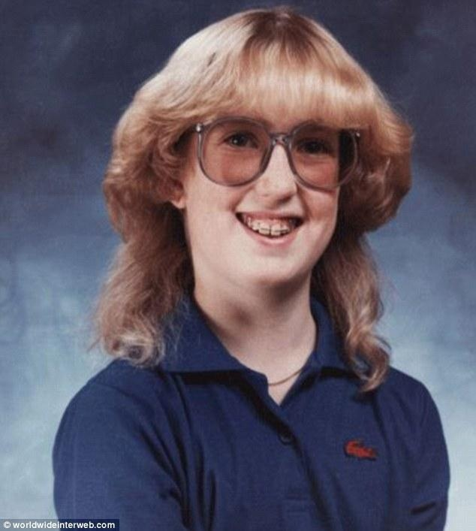
Lata 80- damskie fryzury

Slide 43
Lata 80- męskie fryzury

Slide 44
Lata współczesne

Slide 45
Dziękujemy za uwagę.
Prezentację wykonały:
Anna Bandyk,
Aneta Chrobak,
Katarzyna Chrobak,
Joanna Knutelska,
Wiktoria Urbaniak,

